Slide 1
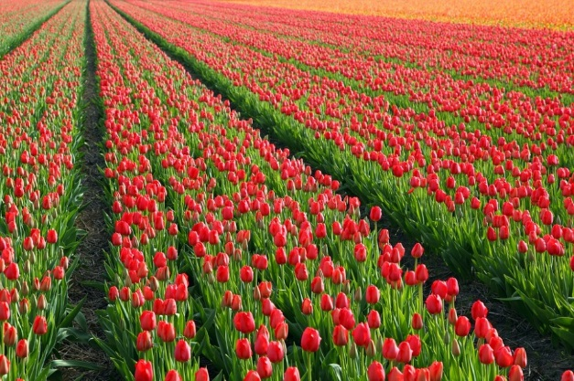
THEMA 2 Nederland is overal Les 2 – Nederland in Europa

Slide 2
Je leert vandaag:
Wat de EU is en wat open grenzen zijn
Wat de voordelen en nadelen zijn van het
EU-lidmaatschap

Slide 3
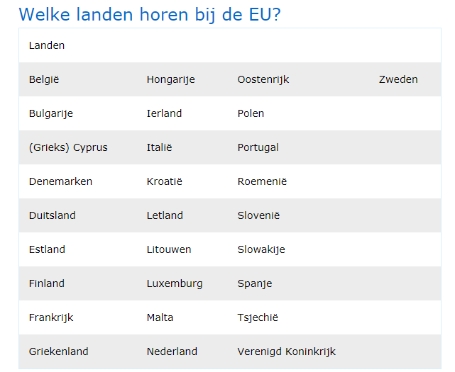

Slide 4
De meeste Europese landen werken samen. De douane is opgeheven, de grenzen staan open.
Film open grenzen

Slide 5
Voordelen en nadelen van de EU
Voordelen
Nadelen
De EURO: makkelijk voor vakantiegangers en bedrijven
Gelijke regels voor werk, onderwijs, gezondheid, en milieu.
Bedrijven in Europa hoeven geen invoerrechten te betalen. De bedrijven worden daardoor beschermd.
Landen zijn bang dat de cultuur en tradities gaan verdwijnen en dat ze veel geld moeten afstaan aan andere landen (Brexit).
Landen hebben geen eigen munt meer.

